Slide 1

Hành tinh xanh của em
Tuần 23
Bài
10
Luyện tập – tiết 4
Mở rộng vốn từ về muông thú.
Dấu chấm, dấu chấm hỏi, dấu chấm than.
Trang 42

Slide 2


YÊU CẦU CẦN ĐẠT
1. Nêu được tên các con vật. Phát triển vốn từ về muông thú.
2. Viết được câu nêu hoạt động của con vật sống trong rừng.
3
3. Biết cách dùng dấu chấm, dấu chấm hỏi,
dấu chấm than theo nội dung bài học.
4

Slide 3


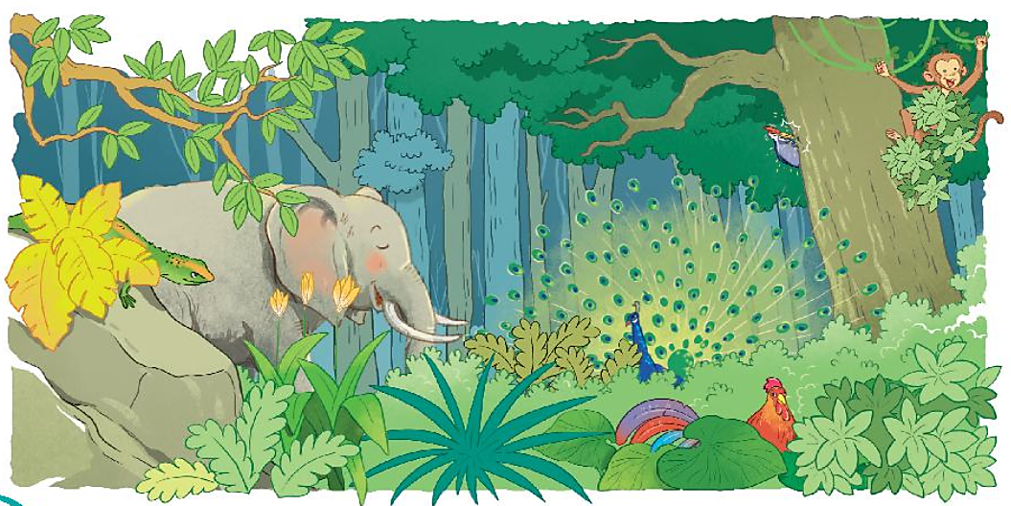
1. Nói tên các con vật ẩn trong tranh
khỉ
kì nhông
voi
chim gõ kiến
công
gà
Notes:
Bài hát nhắc tới ai trong gia đình? Bài hát nói lên điều gì?

Slide 4
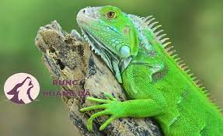
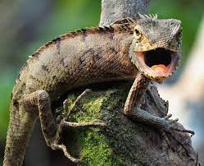
Kì nhông (kỳ nhông): Động vật có đuôi dài như thằn lằn, có gai dọc sống lưng, màu sắc sặc sỡ, có thể thay đổi màu theo thời tiết hoặc theo môi trường sống.
Notes:
- Họ nội là những người có quan hệ họ hàng với bố, họ ngoại là những người có quan hệ họ hàng với đằng mẹ

Slide 5

*Kể tên các con vật sống trong rừng mà em biết.

Slide 6

Chúng ta cần phải làm gì để bảo vệ môi trường sống của các loài muông thú?

Slide 7
*Kể tên các con vật sống trong rừng mà em biết.
Từ gọi tên các con vật sống trong rừng là từ chỉ gì?
Từ gọi tên các con vật sống trong rừng là từ chỉ sự vật.

Slide 8
2. Tìm từ ngữ chỉ hoạt động của các con vật sống trong rừng. Đặt câu với từ ngữ vừa tìm được.
M. leo – Khỉ đang leo cây.
Notes:
Bài hát nhắc tới ai trong gia đình? Bài hát nói lên điều gì?

Slide 9


THẢO LUẬN NHÓM 4
Trao đổi, ghi lại hoạt động của các con vật sống trong rừng trong thời gian 2 phút.

Slide 10

Chia sẻ

Slide 11
2. Các từ ngữ chỉ hoạt động của các con vật sống trong rừng là:
huơ vòi, phun nước,…
voi
huơ vòi, phun nước,…
gà
gáy, chạy, mổ cỏ,…
chim công
múa, xòe đuôi,…
chim gõ kiến
bay, đục thân,…
khỉ
leo trèo, đu cây,…
kì nhông
bò, bắt mồi,…
nai
ăn cỏ,…
sư tử
gầm, bắt mồi,…
hổ
săn mồi, ….

Slide 12
2. Đặt một câu với từ ngữ vừa tìm được.
M. leo – Khỉ đang leo cây.
leo
Từ chỉ hoạt động
Câu nói về hoạt động của các con vật sống trong rừng là câu nêu hoạt động.
Notes:
Bài hát nhắc tới ai trong gia đình? Bài hát nói lên điều gì?

Slide 13
3. Chọn dấu chấm, dấu chấm hỏi hoặc dấu chấm than thay cho ô vuông.
Con gì có cái vòi rất dài ?
Con mèo đang trèo cây cau .
Con gì phi nhanh như gió ?
Ôi, con công múa đẹp quá !
Notes:
Bài hát nhắc tới ai trong gia đình? Bài hát nói lên điều gì?

Slide 14


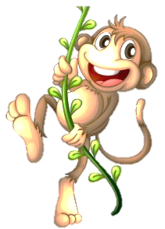








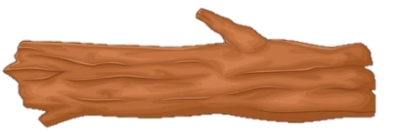


BẢO VỆ
RỪNG XANH

Slide 15



Trả lời đúng các câu hỏi
để giúp các chú khỉ
ngăn chặn hành vi
phá rừng của nhóm lâm tặc

Slide 16




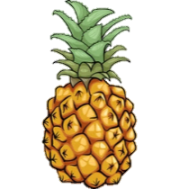
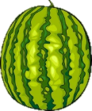












1
2
3
4

Slide 17
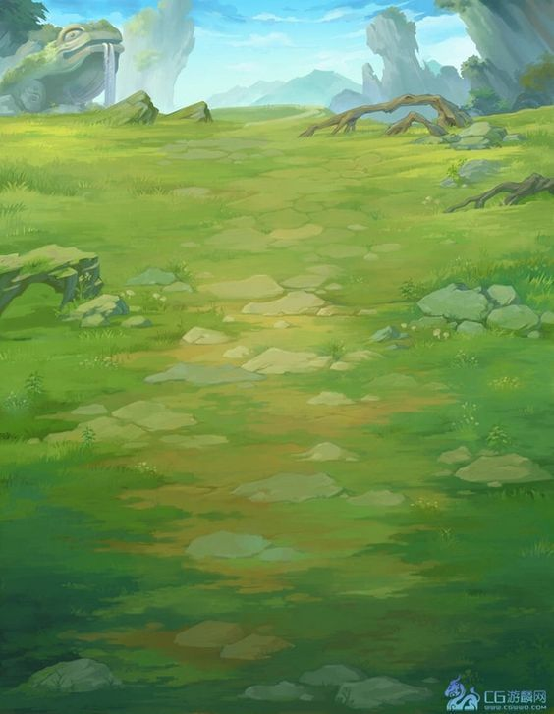

Câu hỏi 1: Trông giống con hổ lớn Đeo bờm thật oai phong Dáng đi thật hùng dũng Săn đuổi đàn hươu, nai. Là con gì ?
a. Hổ
b. Báo
c. Gấu
d. Sư tử

Slide 18
Câu hỏi 2: Cũng gọi là chó Mà chẳng ở nhà Sống tận rừng xa Là loài hung dữ Là con gì?
a. Chó biển
b. Chó cảnh
c. Chó sói
d. Chó nhà

Slide 19
Câu hỏi 3: Chuyền cành mau lẹ Có cái đuôi bông Hạt dẻ thích ăn Là con vật gì?
a. Khỉ
b. Chim cắt
c. Sóc
d. Chồn

Slide 20
Câu hỏi 4: Trông xa tưởng là mèo Lại gần hóa ra chim Ban ngày ngủ lim dim Ban đêm đi lùng chuột. Là con gì?
a. Chim tu hú
b. Chim cú mèo
c. Chim đại bàng
d. Chim gõ kiến

Slide 21
YÊU CẦU CẦN ĐẠT
1. Nêu được tên các con vật. Phát triển vốn từ về muông thú.
2. Viết được câu nêu hoạt động của con vật sống trong rừng.
3
3. Biết cách dùng dấu chấm, dấu chấm hỏi, dấu chấm than theo nội dung bài học.
4

Slide 22




Vận dụng – định hướng tiếp theo
Tìm thêm các từ chỉ hoạt động của các con vật sống trong rừng. Tập đặt câu với các từ ngữ đó.
Xem trước bài sau: Mở rộng vốn từ về vật nuôi; Câu nêu đặc điểm của các loài vật. Trang 52.

Slide 23

Tạm biệt và hẹn gặp lại
các con vào những tiết học sau!

Slide 24

